Slide 1

Виртуальный роутинг в OpenStack
Александр Меркушев
Санкт-Петербург, 2020 г.

Slide 2
Цель
Изучить, как концепция NFV работает в OpenStack при настройке роутинга в распределенных ЦОДах

Slide 3
Задачи
Разобраться в архитектуре OpenStack
Узнать как реализуется роутинг в OpenStack
Соединить в единой среде OpenStack две ВМ в разных ЦОД

Slide 4
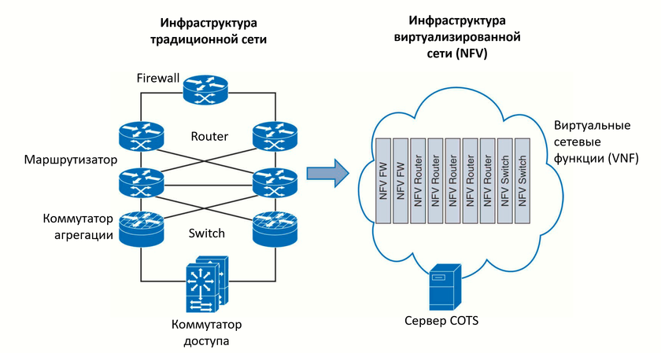
Виртуализованная сетевая инфраструктура

Slide 5
Что такое OpenStack?
OpenStack — это платформа для предоставления облачных сервисов с открытым исходным кодом, компоненты которой могут общаться API
В нашем случае, OpenStack это платформа, управляющая логическими сетевыми функции над железом

Slide 6
Архитектура OpenStack

Slide 7
Neutron в OpenStack
Плоскость управления: для внутреннего общения компонентов OpenStack
Гостевая плоскость: для обмена данными между ВМ
Внешняя плоскость: для доступа ВМ в Интернет
API плоскость: интерфейс для доступа пользователей к платформе

Slide 8
Разделение Neutron для одного пользователя

Slide 9
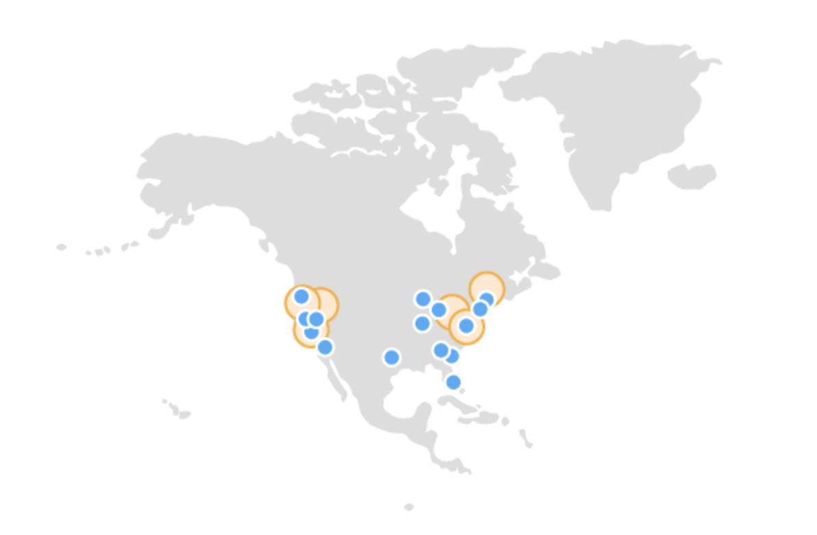
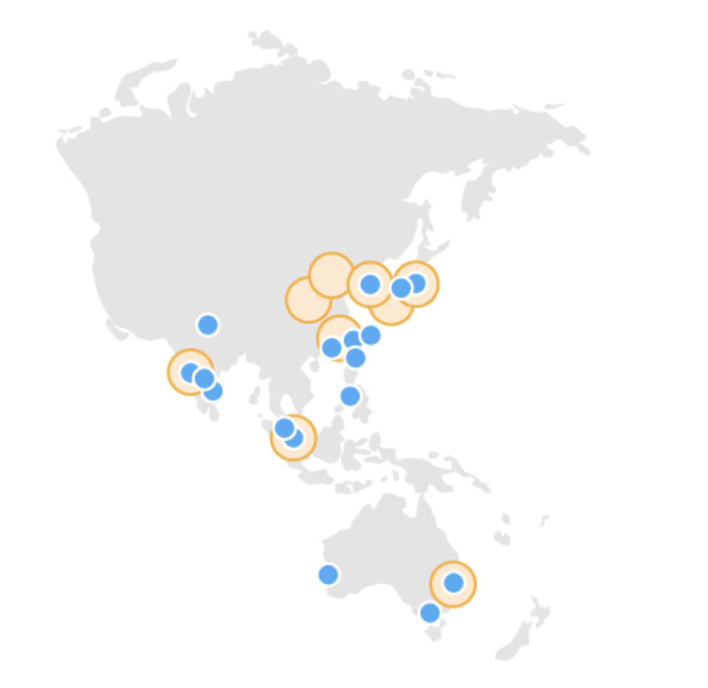
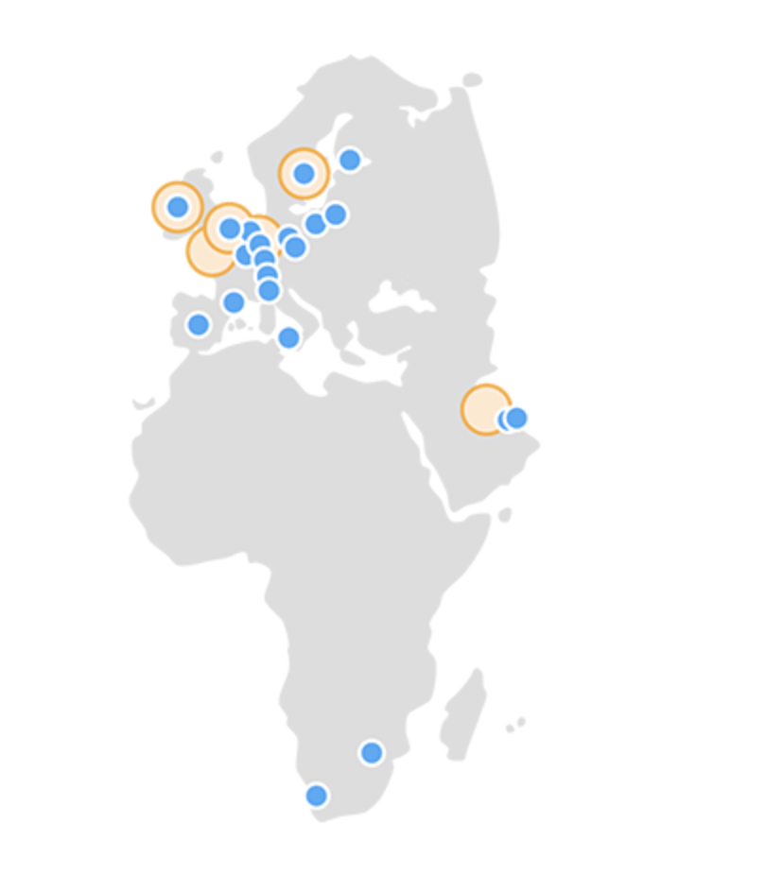
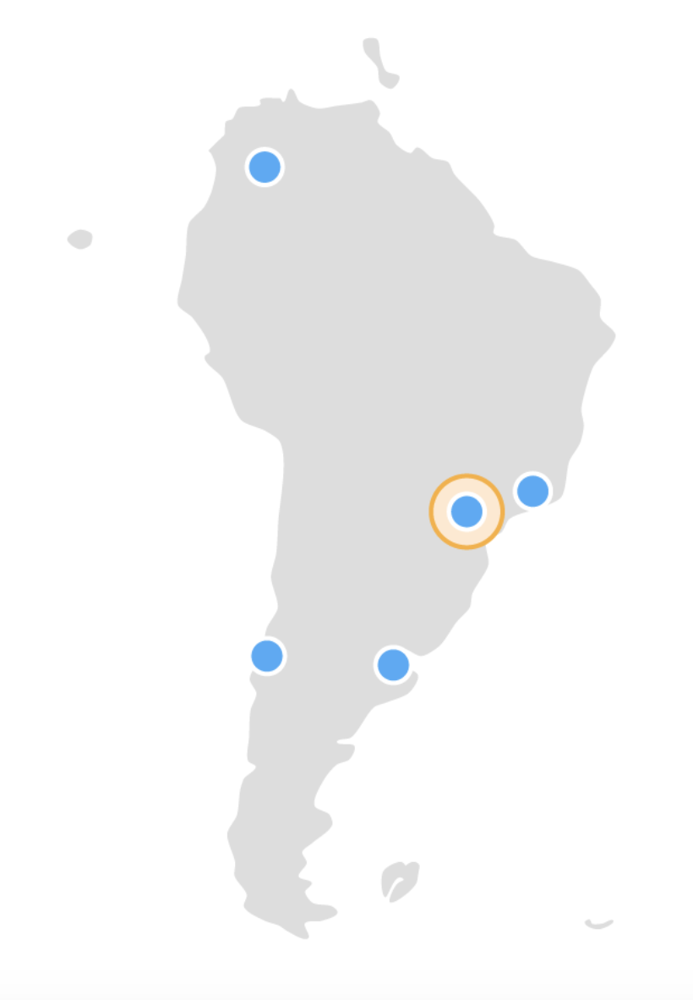
Распределенный роутинг – между несколькими ЦОД
На рисунке – сеть ЦОД Amazon Web Services
Обеспечение доступности и отказоустойчивости
Приходится соединять ВМ в разных ЦОД в одну сеть

Slide 10
Доступность в распределенном Облаке
P(A) AND P(B) = P(A*B)
Пусть P(A) – вероятность работы ЦОД Tier III 99.87%
Вероятность отказа ЦОД – P(not (A)) = 0.0013
Тогда доступность всей системы = 1 – [ P(not (A)) AND P(not(B))] = = (1 – 0.0013 * 0.0013) *100%= 99.99999831%

Slide 11
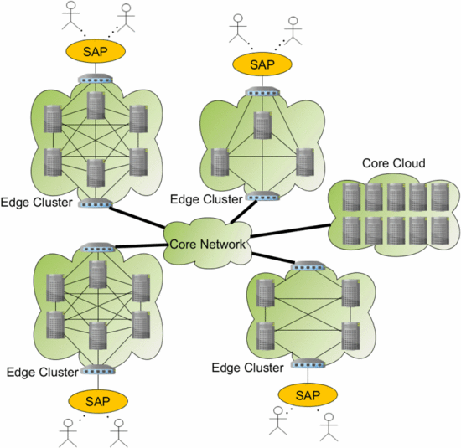
Как это работает?

Slide 12
Выводы
Виртуальный роутинг - процесс определения маршрута следования информации в сетях связи, с использованием виртуальных сетевых функций (VNF)
OpenStack - это платформа, на которой можно предлагать облачные сервисы. Он предоставляется с открытым исходным кодом и включает в себя набор компонентов, которые могут быть использованы для управления облаком.
Neutron – компонента OpenStack для управления сетью и предоставления виртуальных сетевых функций как сервиса VNFaaS.
Распределенный роутинг нужен для снижения нагрузки на контроллер-ноду Neutron

Slide 13

Практическая часть

Slide 14
Дано
Облако на OpenStack
Два географических региона (два ЦОД) – Москва Восточная и Москва Северная
Дефолтные внешняя и внутренняя сети
Задача
Соединить две ВМ в двух ЦОДах
Изучить строение возможной сети

Slide 15
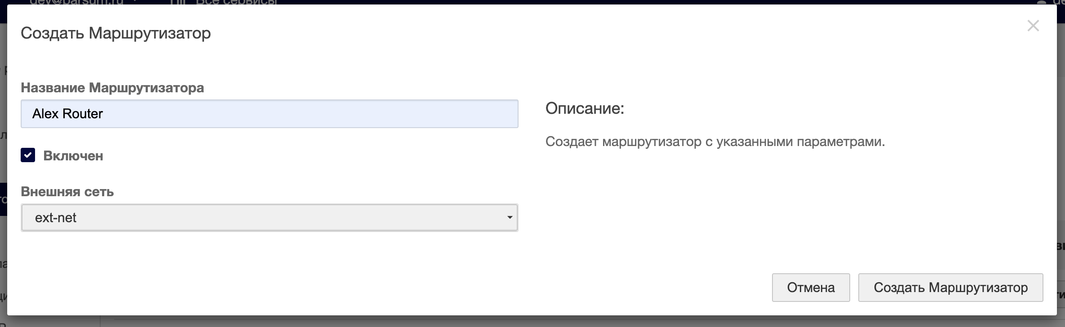
Шаг 1. Создаем маршрутизатор
Зайдем в Horizon – Маршрутизатор
Подключим его к внешней сети, доступной по умолчанию

Slide 16
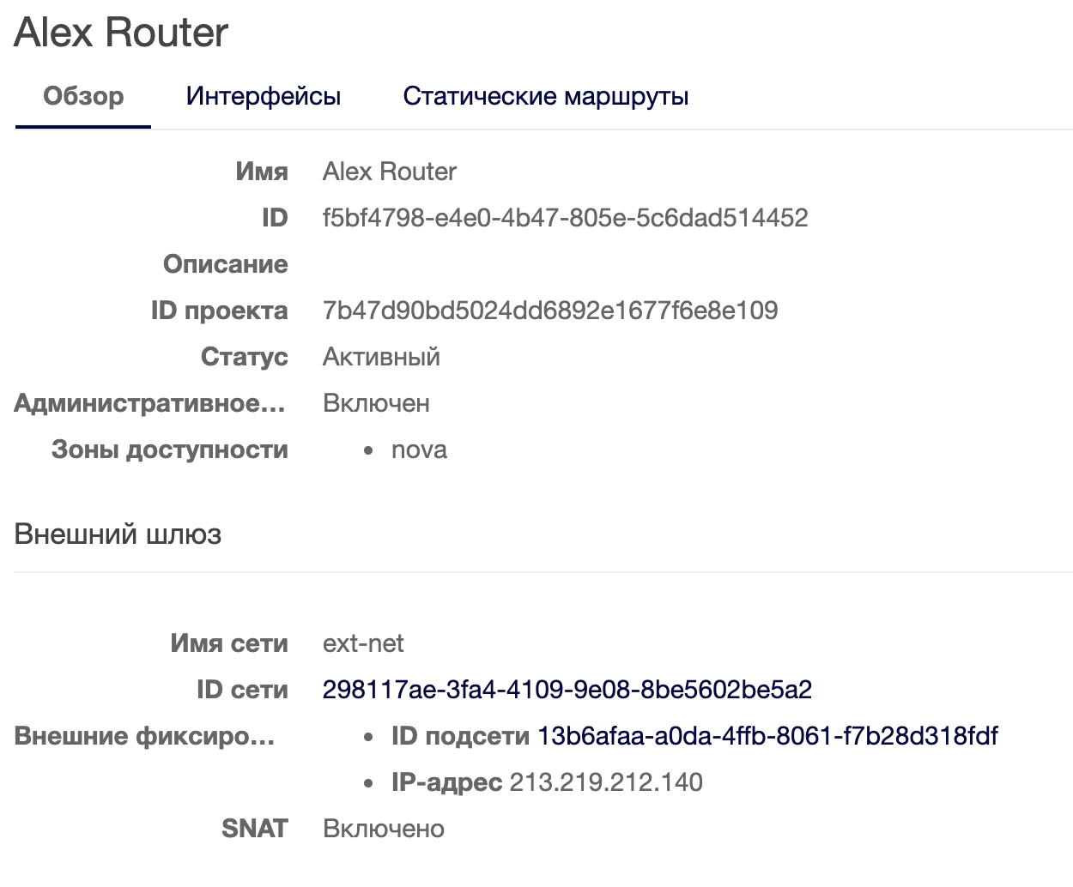
Шаг 1. Создаем маршрутизатор
Зайдем в Horizon – Маршрутизатор
Подключим его к внешней сети, доступной по умолчанию

Slide 17
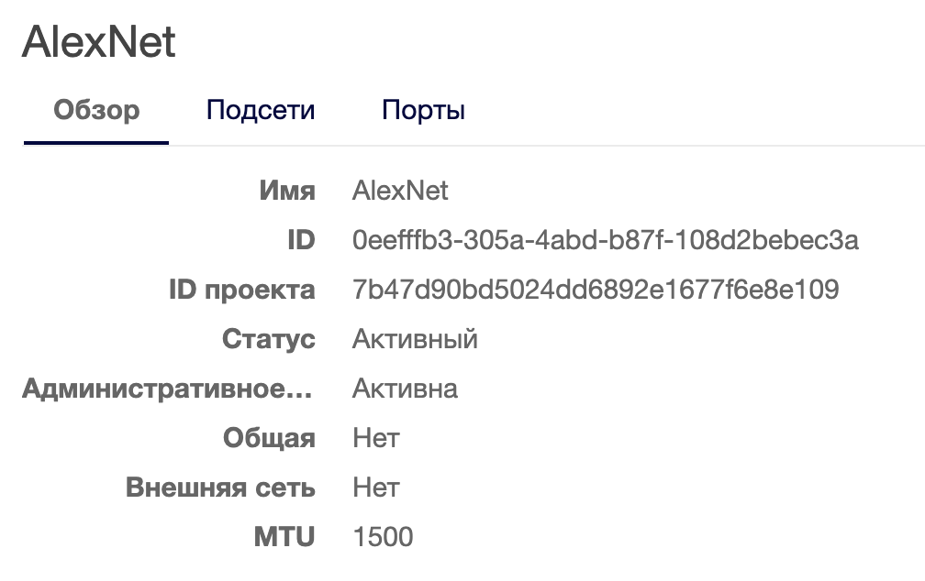
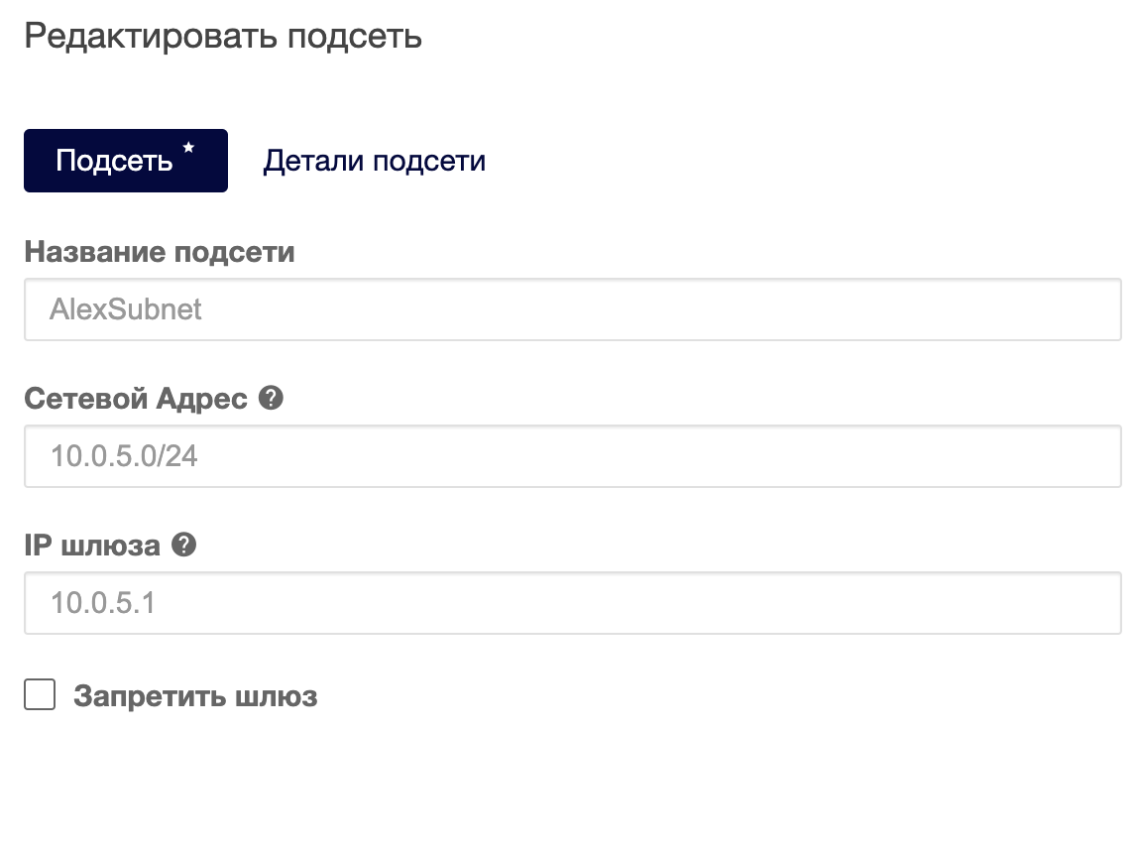
Шаг 2. Создаем сеть
Создадим сеть, которая будет торчать наружу, и внутри нее подсеть, которая будет доступна только внутри облака, однако между двумя ЦОДами

Slide 18
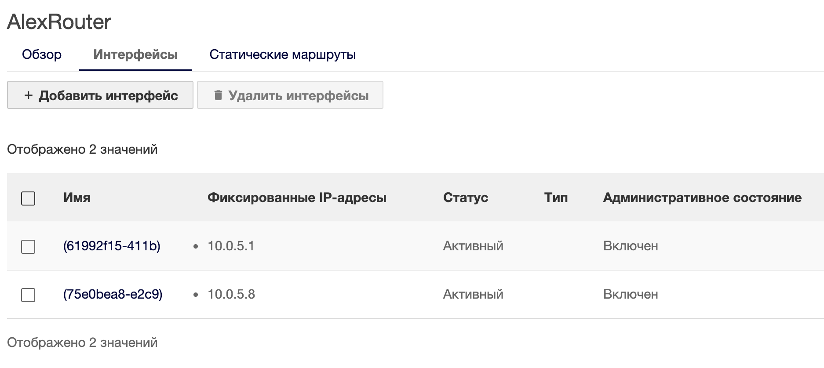
Шаг 3. Соединяем роутер с сетью
При соединении в Horizon интерфейсы и порты добавляются автоматически при выборе подсети

Slide 19
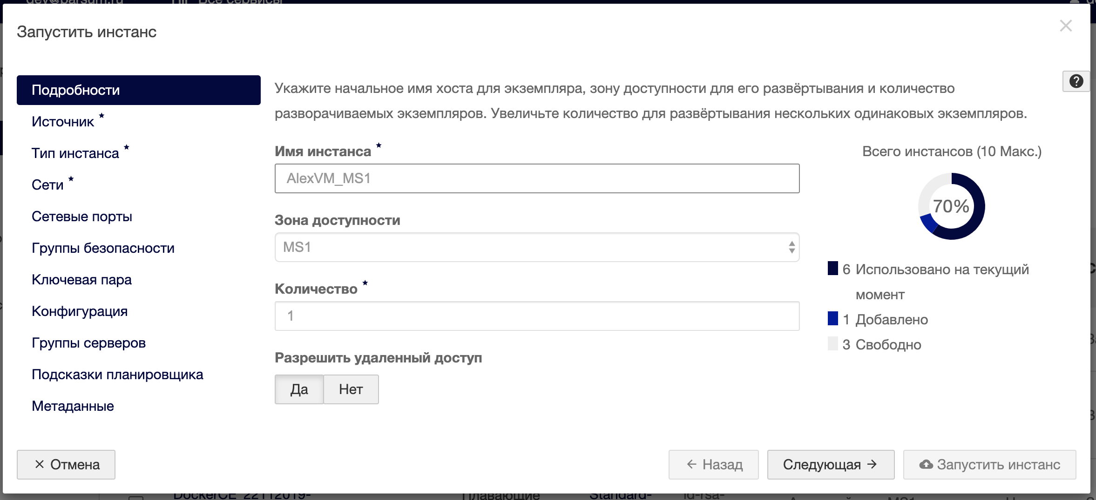
Шаг 3. Создаем инстансы
Два инстанса в РАЗНЫХ зонах

Slide 20
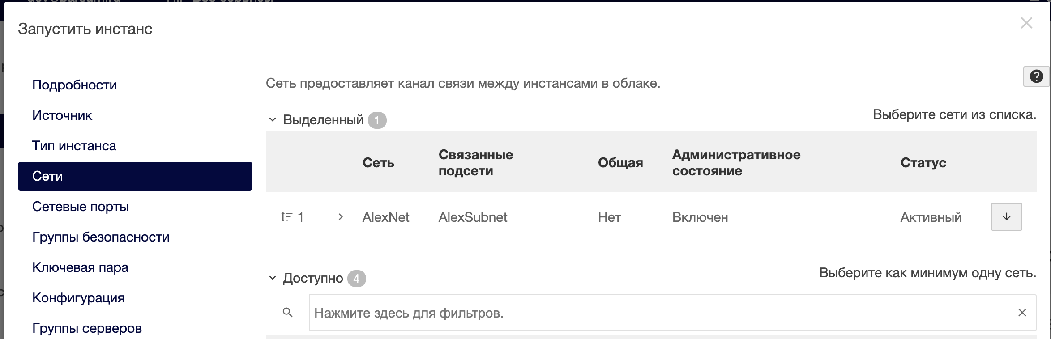
Шаг 3. Создаем инстансы
Назначаем им нашу сеть, при этом не забудем хотя бы одному назначить внешний IP
для доступа извне

Slide 21
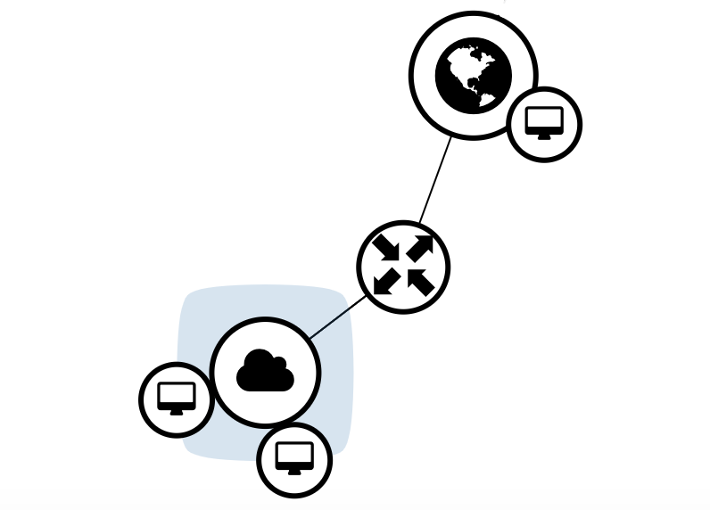
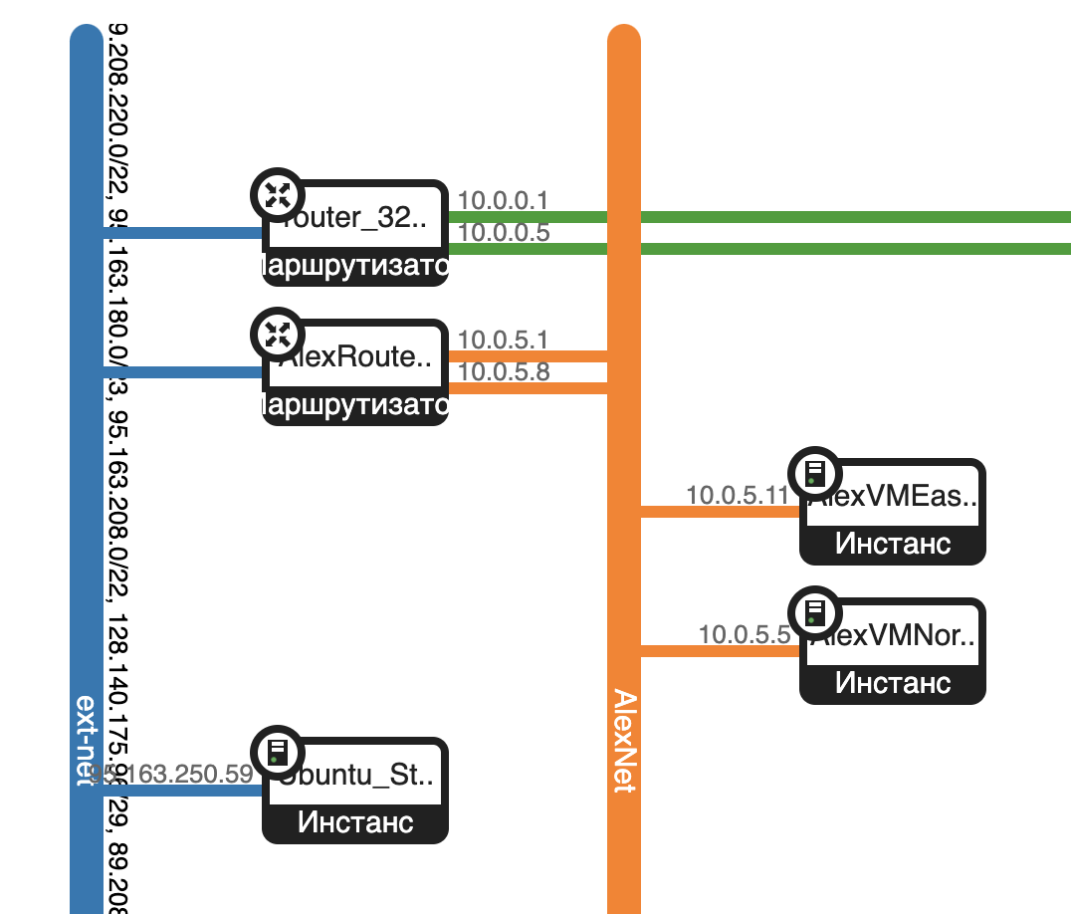
Шаг 4. Проверяем
В Horizon есть милый интерфейс с графиками топологии сетей
Два географически распределенных инстанса имеют общий роутер и доступ из внешней сети по внешнему IP

Slide 22
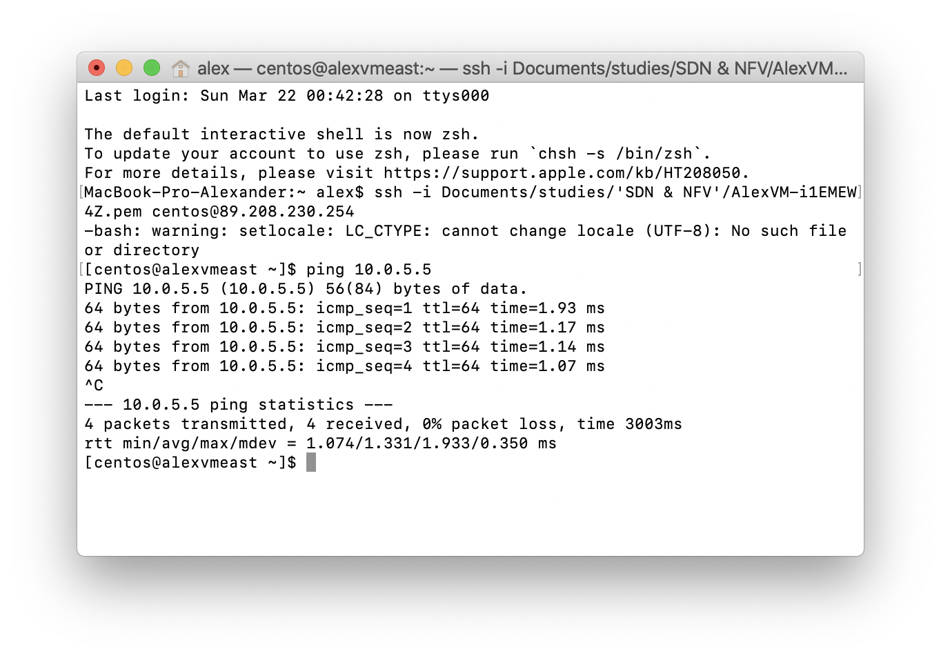
Шаг 4. Проверяем
Заходим сначала на первую ВМ
Маршрутизатор нас сразу направит на нее, с внешнего IP
Затем с нее можем достичь вторую по внутреннему IP адресу

Slide 23
Вывод
Развернута сеть внутри географически распределенных ЦОД
Общий маршрутизатор позволяет достичь обоих ЦОДов извне при наличии внешних IP
От инстанса в одном ЦОД можно достичь инстанса в другом ЦОД внутри подсети, закрытой извне
Итог
Поставленные задачи выполнены, цель достигнута

Slide 24
Спасибо за внимание!
228456@niuitmo.ru

